Slide 2
Дальше…дальше…дальше

Slide 3
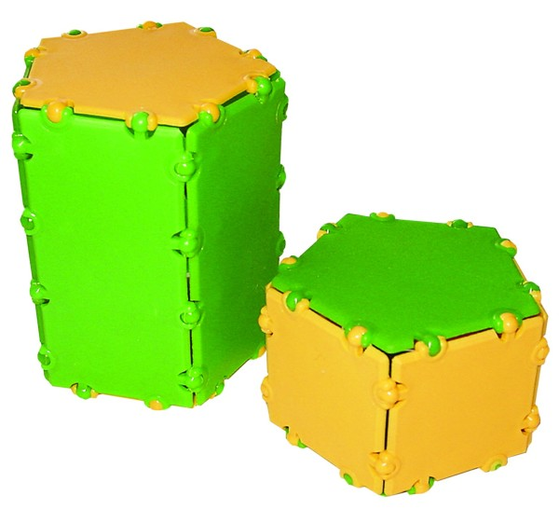
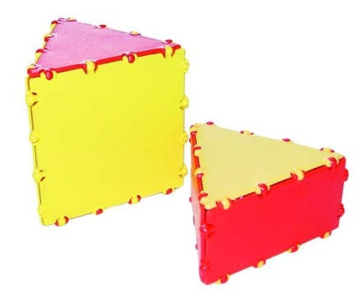
«Заморочки из ящика»

Slide 4
«Тёмная лошадка»

Slide 5
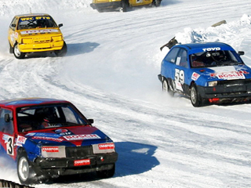
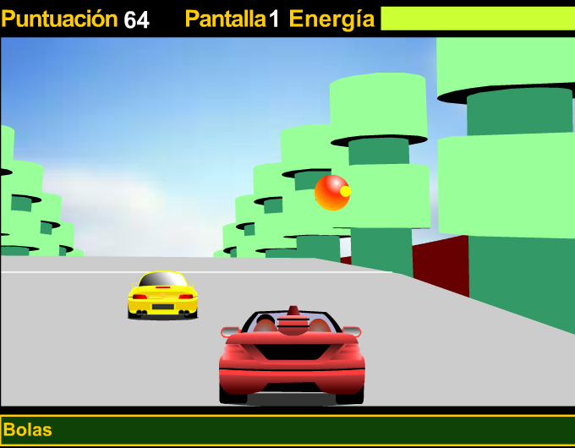
Гонка за
лидерство

Slide 6
«Спортивный»
А
Б
Т
Д
В
П
С

Slide 7
Поздравляем
Победителей!!!!!!!!!!!

